Slide 1

SISTEMA DE MONITORAMENTO de no break e infra estrutura

Slide 2
SISTEMA DE MONITORAMENTO
Introdução
Este sistema tem por finalidade supervisionar e comandar a operação de equipamentos em prédios, agências bancárias, lojas e industrias etc. A supervisão é realizada utilizando-se módulos especializados conectados por meio de uma rede RS485 a um módulo mestre. Os resultados são apresentados em um portal de supervisão e comando localizado em um endereço da internet.
A conexão entre o módulo mestre e o portal é realizada utilizando-se um módulo GPRS que opera no protocolo Modbus RS485/ RS 232 / Ethernet TCP/IP (MODBUS TCP).

Slide 3

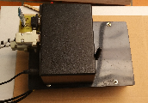
> ILUSTRAÇÃO TOPOLOGIA DE FUNCIONAMENTO
Envio de LEITURAS diárias para a Central de Processamento
GPRS
No Break
Cliente Consumidor
WEB
Servidores do Serviço
Cliente
Monitores do serviço

Slide 4
SISTEMA DE MONITORAMENTO
CONCEPÇÃO FUNCIONAL
A concepção funcional do sistema está dividida em três atividades definidas a partir do seu desenvolvimento ope­racional.
O INFRAWEB desenvolverá, portanto, funções agregadas às seguintes atividades:
- administração das infraestruturas observadas;
- suporte ao planejamento técnico operacional;
- suporte à manutenção.
02.1 Administração das infraestruturas Observadas
- supervisão de todos os equipamentos na rede gerenciada;
- integração gerencial de dados com outros sistemas.

Slide 5
SISTEMA DE MONITORAMENTO
CONCEPÇÃO FUNCIONAL
02.2 Suporte ao planejamento técnico operacional
O sistema deverá possibilitar a implementação de ferramentas que manipulem dados, subsidiando a engenharia do cliente no planejamento de implantações e expansões da planta.
O INFRAWEB,fornecerá também dados a um Banco de Dados de Infraestrutura (BDI) sendo, portanto, fundamental a inter­ligação do mesmo em ambiente de sistemas corporativos.
02.3 Suporte à manutenção
O INFRAWEB deverá fornecer dados de manutenção e dados de exceção que possibilitem a tomada de ações contingenciais de manutenção, como o bloqueio de determinados órgãos de uma determinada planta que apresente defeito, visando evitar a degradação de qualidade de serviço.

Slide 6
SISTEMA DE MONITORAMENTO
CONCEPÇÃO FUNCIONAL
03 Tipos de Módulos
O sistema possui os seguintes módulos especializados:
a) Supervisor de equipamento Nobreak
b) Supervisor de equipamento de alarme de incêndio
c) Medidor de potência, corrente, energia e resistência equivalente dos circuitos elétricos.
d) Supervisor de ar condicionado.
e) Leitora de fechadura
f) Fonte de alimentação e carregador de bateria Adicional
g) Módulo de comunicação GPRS
h) Módulo de comunicação Modem
i) Medidor de energia da concessionária(KWh)
A comunicação com o portal é realizado através do módulo de comunicação GPRS que também se conecta ao módulo mestre através da rede RS485.

Slide 7
SISTEMA DE MONITORAMENTO
CONCEPÇÃO FUNCIONAL
04 Protocolo de Comunicação
O protocolo de comunicação utilizado na rede RS485 é baseado no protocolo Modbus RS 232 / Ethernet TCP/IP (MODBUS TCP)..
05 Operação Módulo Medidor de Potência, Tensão, Corrente, Energia e Resistência
Este módulo mede a tensão e corrente do circuito elétrico monofásico e utiliza estes dois parâmetros para calcular a potência instantânea e a resistência equivalente.
06 Operação do Módulo Fonte de Alimentação
Este módulo fornece energia de +12Volts DC para alimentação dos diversos módulos conectados na rede. Esta tensão é fornecida a partir da retificação da rede AC ou em caso de falta de energia pela bateria existente no módulo. Este módulo possui também uma rede RS485 para transmitir informações a respeito deste módulo para o módulo mestre.
07 Operação do Módulo Supervisor de No Break
Este módulo supervisiona os equipamentos No Break. Existem dois tipos de equipamento No Break no que se refere ao fornecimento de Status de operação. Em um tipo de equipamento existem contatos secos que são supervisionados por este módulo.
No outro tipo de equipamento existe uma interface RS232 que é conectada a este módulo.

Slide 8
SISTEMA DE MONITORAMENTO
Sinais Analógico e Digital Coletados em Equipamento No BREAK
Sinais Analógicos
Tensão de Entradas ( 3 fases)
Corrente de entradas ( 3 fases)
Tensão de Saídas (3 fases)
Corrente de Saídas (3 Fases)
Potencia de consumo E/S pelo No Break.
Tensão de Bateria ( tensão total do banco)
Temperatura do Banco de Bateria
Temperatura do ambiente
Sinais Digital
AC Presente
Falha Geral
* Qualquer Dispositivo que funcione com informação de aberto ou fechado (0 ou 1)

Slide 9
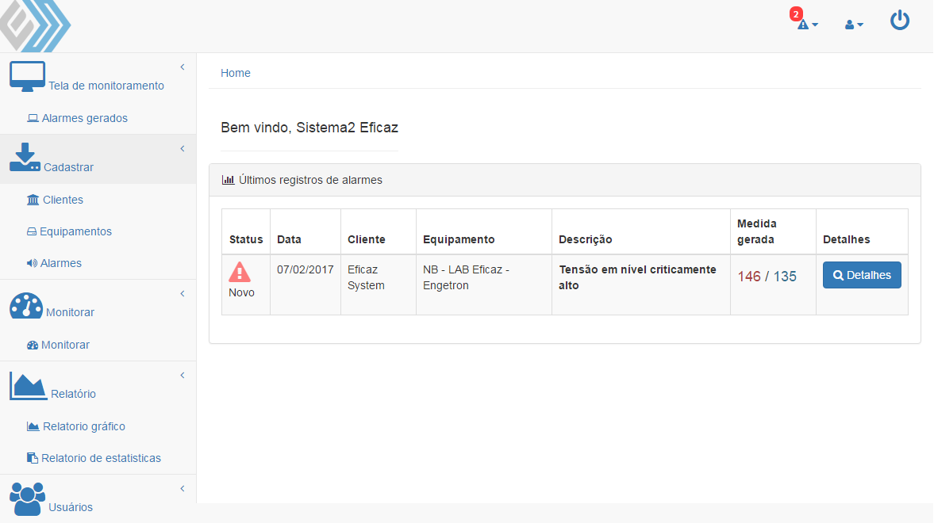
SISTEMA DE MONITORAMENTO
Tela de alarmes:
-> Alarmes Gerados
-> Reconhecidos
-> Solucionado
-> Encerrado
Somente o Sistema pode
Solucionar o problema, o operador não consegue tirar da tela sem a solução automática.
(Imagem da tela inicial do sistema, tela de alarmes)

Slide 10
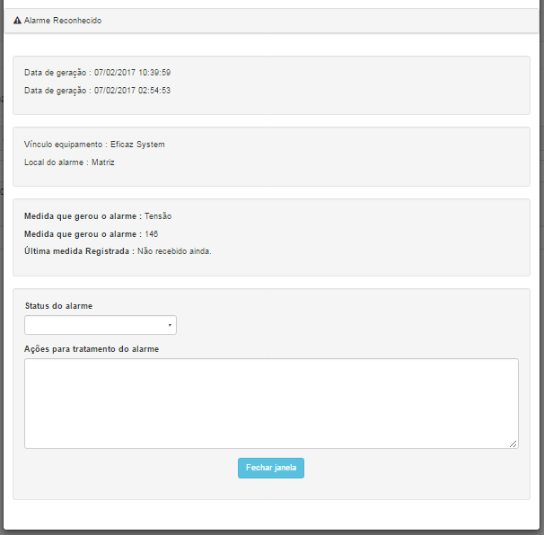
SISTEMA DE MONITORAMENTO
Tratamento Individual do Alarme:
Data da geração do alarme
Data de Reconhecimento do alarme
Informações do local do equipamento de Cadastro
Informações básicas do alarme gerado
Formulário de tratamento
do alarme
(Imagem meramente ilustrativa, exemplificando um modo de visualização)

Slide 11
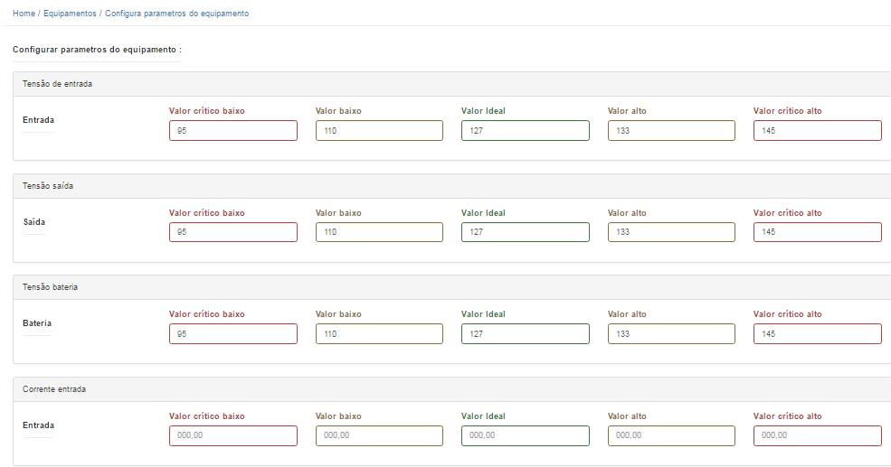
SISTEMA DE MONITORAMENTO
Ajustes dos Limites dos Alarmes
Cadastramento de parâmetros de entradas e saídas.
Cadastramento de parâmetros para tensão, e bateria.
Determinando limites normais e críticos do equipamento.
(Imagem da tela de configuração de parâmetros do equipamento.)

Slide 12
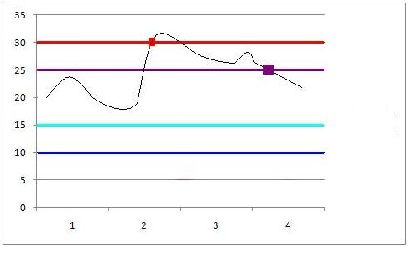
Disparo de Alarmes
SISTEMA DE MONITORAMENTO
Histerese
Alarme Disparado
Alarme Solucionado
Faixa de trabalho programada entre 15°C e 25°C
Todo Alarme Gerado ou Solucionado sempre é seguido de um e_mail

Slide 13
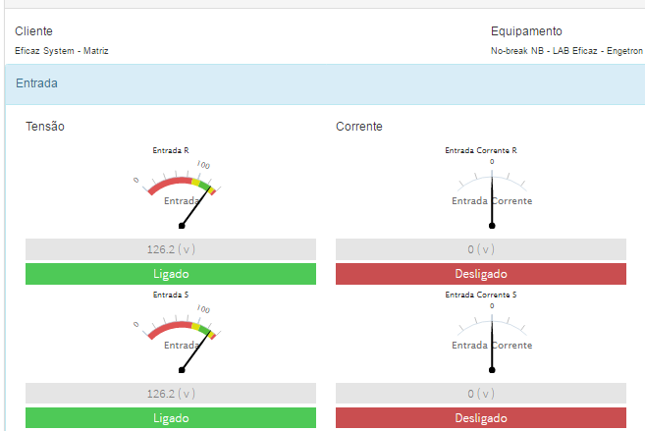
Tela de Leitura de Dispositivos
SISTEMA DE MONITORAMENTO
É possível visualizar o estado dos equipamentos monitorados em uma única tela
Além das entradas e saídas, é possível verificar o estado em que se encontra a bateria.
As informações são disponibilizadas de minuto em minuto
(Imagem de parte da tela de leitura de dispositivos. )

Slide 14
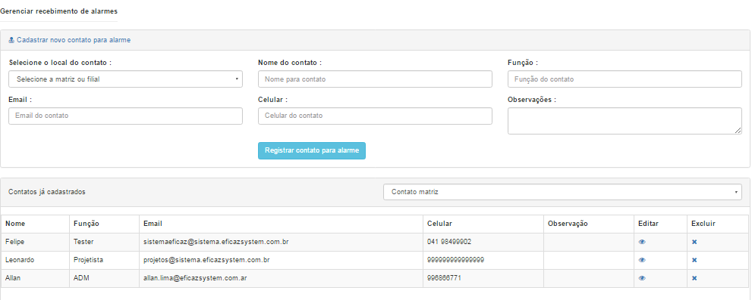
Avisos de alarme
SISTEMA DE MONITORAMENTO
Possibilidade de cadastrar quem poderá receber mensagens de alarmes via e-mail.
Conforme a gravidade do alarme, o sistema dispara e-mails avisando os respectivos responsáveis.
(Imagem de tela de configuração de recebimento de alarmes.)

Slide 15
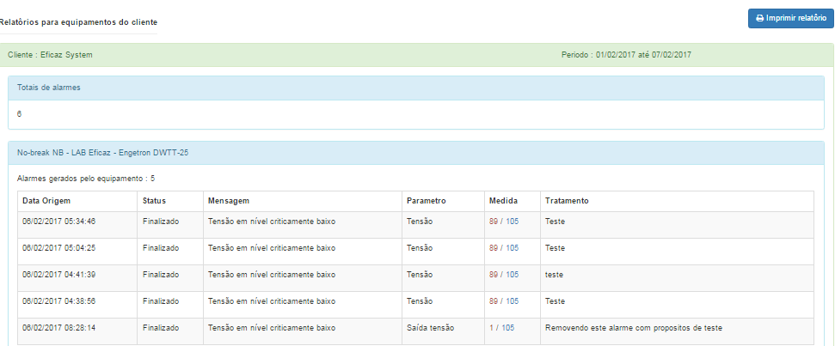
Geração de relatórios
SISTEMA DE MONITORAMENTO
Possibilidade de gerar relatórios com dados gerais sobre os alarmes gerados pelos equipamentos do cliente.
Exemplo:
Alarmes gerados pelos equipamentos de um cliente dentro de um período de tempo.
(Imagem da tela de relatórios de alarmes de equipamentos.)

Slide 16
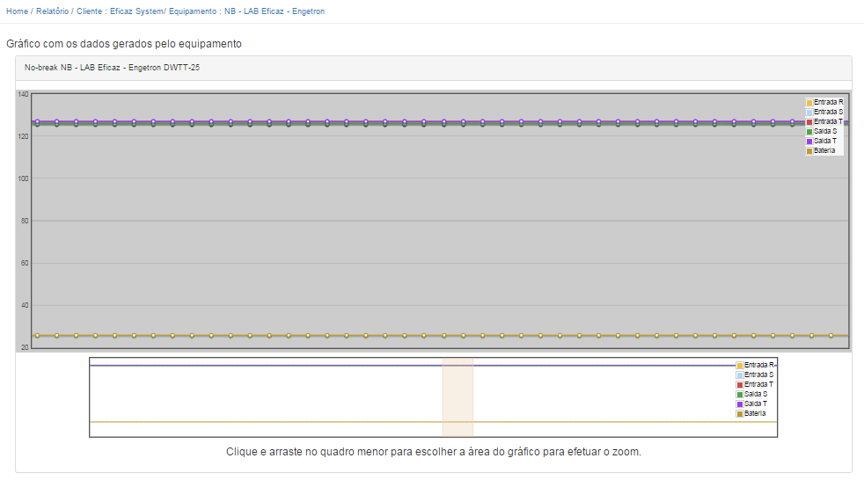
Geração de gráficos
SISTEMA DE MONITORAMENTO
É possível visualizar gráficos de valores de entradas e saídas que foram registradas em um período de tempo.
(Imagem de parte da tela de visualização de gráficos)

Slide 17
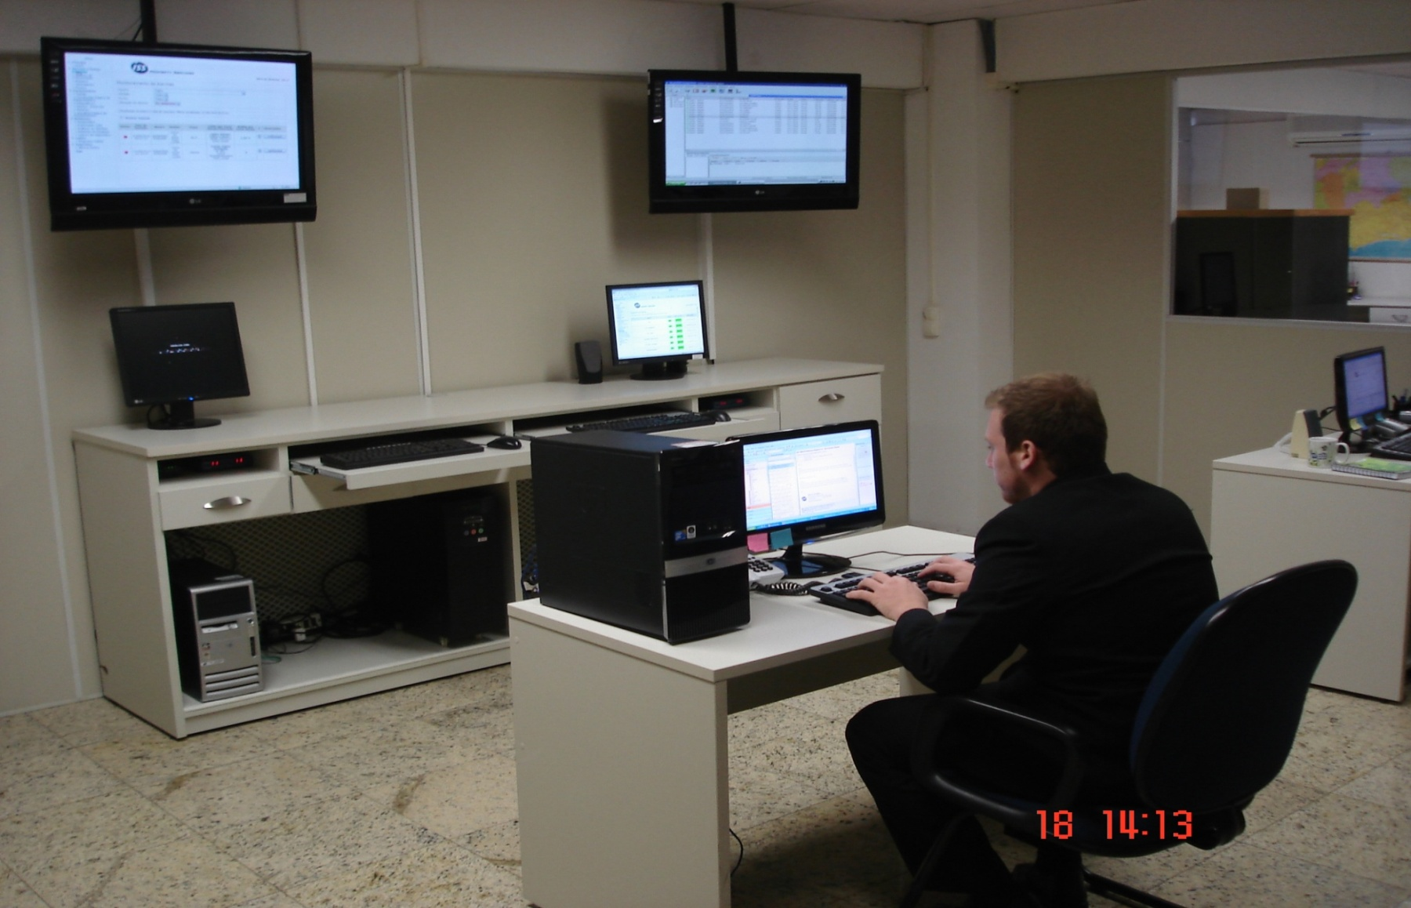

SISTEMA DE MONITORAMENTO
CENTRAL DE MONITORAMENTO 24HS 365 Dias
(Imagem meramente ilustrativa, exemplificando um modo de visualização)

Slide 18
CENTRAL MONITORAMENTO
Equipamento transmite informações coletadas em campo a cada 1 minuto!
Armazenado no banco de dados para futuras consultas e construções de gráficos
Sistema de Monitoramento ( Software ) recebe as informações dos equipemanetos e trata os dados.
Envia e-mails relacionados ao alarme gerador para equipes pré cadastradas no sistema!
Informações dentro dos padrões de funcionamento
TRATAMENTO DAS INFORMAÇÕES
Informações fora dos padrões de funcionamento!

Slide 19
Aciona via Telefone equipes pré-cadastradas na lista de acionamentos informada pelo cliente!
Inseri no sistema informações referente ao acionamento realizado!
Operador Reconhece alarme!
Gera Alarmes na Central de Alarmes!
Equipe técnica Resolve o problema em campo e informa operador o que foi realizado. Para fins de histórico!
Após Alarme solucionado Operador inseri todas informações relacionadas ao evento e Encerra o Alarme!
Após solução automática do alarme o sistema Soluciona o alarme
O alarme de temperatura só pode ser solucionado quando o problema no local realmente é definitivo, no caso de temperatura alta, o alarme é removido quando sobe uma nova medida já com a temperatura dentro do padrão de funcionamento!

Slide 20




SISTEMA DE MONITORAMENTO
CLIENTES COM SISTEMA INSTALADO

Slide 21
SISTEMA DE MONITORAMENTO
Cases instalados

Slide 22
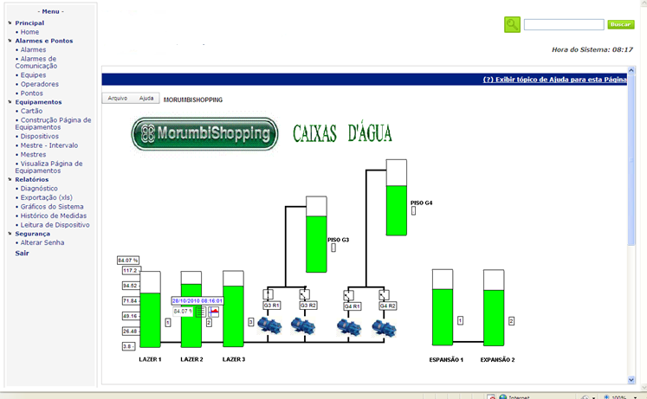
SISTEMA DE MONITORAMENTO de nível de caixas d’agua shopping Morumbi

Slide 23
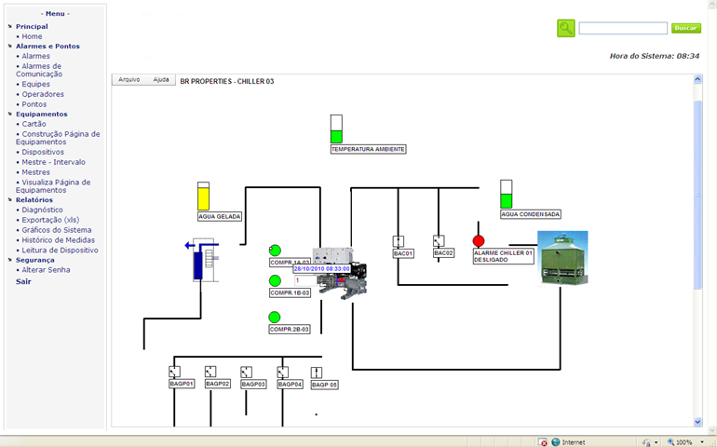
SISTEMA DE MONITORAMENTO de ar-condicionado chiller

Slide 24
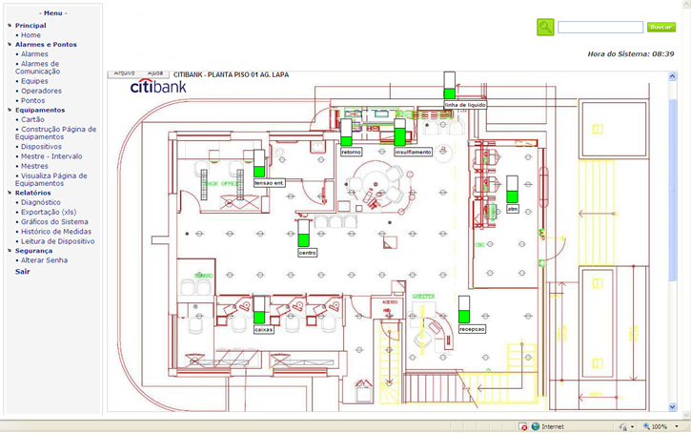
SISTEMA DE MONITORAMENTO de temperatura ambiente

